Slide 1


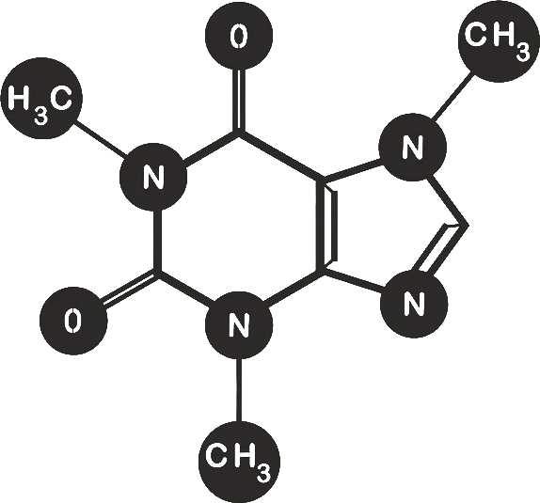


Grupo de
Ciencia Computacional HIMFG
Notes:
- Tres veces al año, esta es la primera edición
- Es grabado
- gratuitos y de acceso libre
- los contenidos tienen licencia creative commons

Slide 2

Introducción a Algoritmos de Machine Learning I
Random Forest
26 Febrero 2025 || Diego Prada Gracia @ Grupo de Ciencia Computacional HIMFG

Slide 3

Notes:
- Tres veces al año, esta es la primera edición
- Es grabado
- gratuitos y de acceso libre
- los contenidos tienen licencia creative commons

Slide 4
Machine Learning

Slide 5

¿Aprendizaje
Máquina?
Notes:
- Tres veces al año, esta es la primera edición
- Es grabado
- gratuitos y de acceso libre
- los contenidos tienen licencia creative commons

Slide 6
¿Qué entendemos cuando decimos IA?
- Shallow Learning
- Deep Learning
Notes:
- Tres veces al año, esta es la primera edición
- Es grabado
- gratuitos y de acceso libre
- los contenidos tienen licencia creative commons

Slide 7
¿Qué es el Machine Learning?
¿Cómo se diferencia de la estadística tradicional?
Notes:
- Tres veces al año, esta es la primera edición
- Es grabado
- gratuitos y de acceso libre
- los contenidos tienen licencia creative commons

Slide 8
Tipos de algoritmos ML
- supervisado
- no supervisado
- reforzado
Notes:
- Tres veces al año, esta es la primera edición
- Es grabado
- gratuitos y de acceso libre
- los contenidos tienen licencia creative commons

Slide 9
Algunos algoritmos de ML
- Random Forest
- Support Vector Machine
- Neural Networks
- XGBoost
Notes:
- Tres veces al año, esta es la primera edición
- Es grabado
- gratuitos y de acceso libre
- los contenidos tienen licencia creative commons

Slide 10
Antes de profundizar en uno de ellos, pensemos en ellos como clasificadores
- Clasificación
- Predicción
- Regresión
Notes:
- Tres veces al año, esta es la primera edición
- Es grabado
- gratuitos y de acceso libre
- los contenidos tienen licencia creative commons

Slide 11
Estrategias más allá de los algoritmos
- Combinación de capas
Notes:
- Tres veces al año, esta es la primera edición
- Es grabado
- gratuitos y de acceso libre
- los contenidos tienen licencia creative commons

Slide 12
Elementos comunes a todos ellos...
- Base de datos con características y marcada para la clasificación y el aprendizaje
Notes:
- Tres veces al año, esta es la primera edición
- Es grabado
- gratuitos y de acceso libre
- los contenidos tienen licencia creative commons

Slide 13
Elementos comunes a todos ellos...
- Base de datos con características y marcada la evaluación o el testeo
Notes:
- Tres veces al año, esta es la primera edición
- Es grabado
- gratuitos y de acceso libre
- los contenidos tienen licencia creative commons

Slide 14
Elementos comunes a todos ellos...
- Caracterizamos con una matriz la eficiencia
Notes:
- Tres veces al año, esta es la primera edición
- Es grabado
- gratuitos y de acceso libre
- los contenidos tienen licencia creative commons

Slide 15
Problemas comunes
- Simetría de la base de datos
- Sobre entrenamiento
Notes:
- Tres veces al año, esta es la primera edición
- Es grabado
- gratuitos y de acceso libre
- los contenidos tienen licencia creative commons

Slide 16
Featurización y reducción de features
Algoritmos para ello
Notes:
- Tres veces al año, esta es la primera edición
- Es grabado
- gratuitos y de acceso libre
- los contenidos tienen licencia creative commons

Slide 17
Podemos aprender de los algoritmos de featurization… o también podemos aprender a posteriori con el clasificador
Notes:
- Tres veces al año, esta es la primera edición
- Es grabado
- gratuitos y de acceso libre
- los contenidos tienen licencia creative commons

Slide 18
Introducción al Random Forest
Notes:
- Tres veces al año, esta es la primera edición
- Es grabado
- gratuitos y de acceso libre
- los contenidos tienen licencia creative commons

Slide 19
Concepto de Arbol de decisión
Notes:
- Tres veces al año, esta es la primera edición
- Es grabado
- gratuitos y de acceso libre
- los contenidos tienen licencia creative commons

Slide 20
Problemas del Arbol de decisión
- sobreajuste
- sensibilidad al ruido
Notes:
- Tres veces al año, esta es la primera edición
- Es grabado
- gratuitos y de acceso libre
- los contenidos tienen licencia creative commons

Slide 21
Random Forest, solución al problema
Notes:
- Tres veces al año, esta es la primera edición
- Es grabado
- gratuitos y de acceso libre
- los contenidos tienen licencia creative commons

Slide 22
Random Forest, solución al problema
- metáfora de consejo de expertos
- múltiples árboles con bootstrap y selección aleatoria de features
- Ejemplo
Notes:
- Tres veces al año, esta es la primera edición
- Es grabado
- gratuitos y de acceso libre
- los contenidos tienen licencia creative commons

Slide 23
¿cúando usar RF y cuando no?
Importancia de las variables y su interpretación
- Comparación con modelos lineales y neuronales
Notes:
- Tres veces al año, esta es la primera edición
- Es grabado
- gratuitos y de acceso libre
- los contenidos tienen licencia creative commons

Slide 24

Machine Learning
Distribución

